Slide 1

HĐTN 1
Chủ đề 9:
Cháu ngoan bác Hồ
Tuần 33

Slide 2



Slide 3



Slide 4


Slide 5


Mừng ngày sinh nhật Bác Hồ

Slide 6


Slide 7


Hoạt động 1: Hát về Bác Hồ

Slide 8

Cả lớp cùng nghe và hát theo bài hát “Em mơ gặp Bác Hồ”

Slide 9

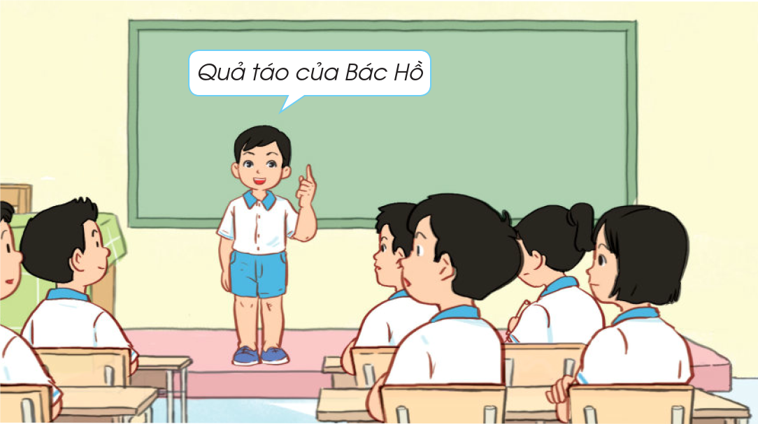
Hoạt động 2: Kể chuyện về Bác Hồ
Mỗi tổ cử đại diện lên kể chuyện theo câu chuyện Quả táo Bác Hồ trong
thời gian quy định. Kể chuyện phải
kết hợp động tác, cử chỉ, lời kể hấp dẫn và rõ ràng để lôi cuốn các bạn trong lớp cùng lắng nghe.

Slide 10





KẾT LUẬN
Bác Hồ luôn yêu quý và quan tâm tới các bạn học sinh mặc dù bận trăm công nghìn việc. Mỗi bạn học sinh chúng ta hãy cố gắng chăm ngoan học giỏi để
xứng đáng là Cháu ngoan Bác Hồ.

Slide 11


Slide 12

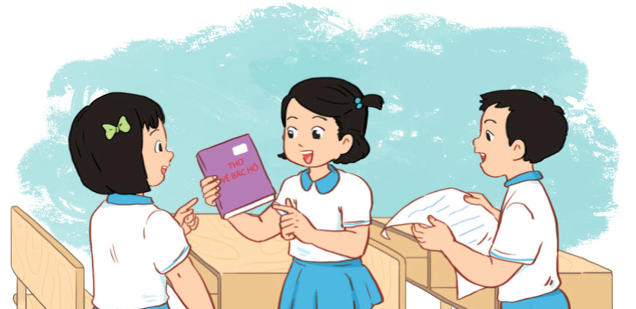
Đọc thơ về Bác Hồ

Slide 13
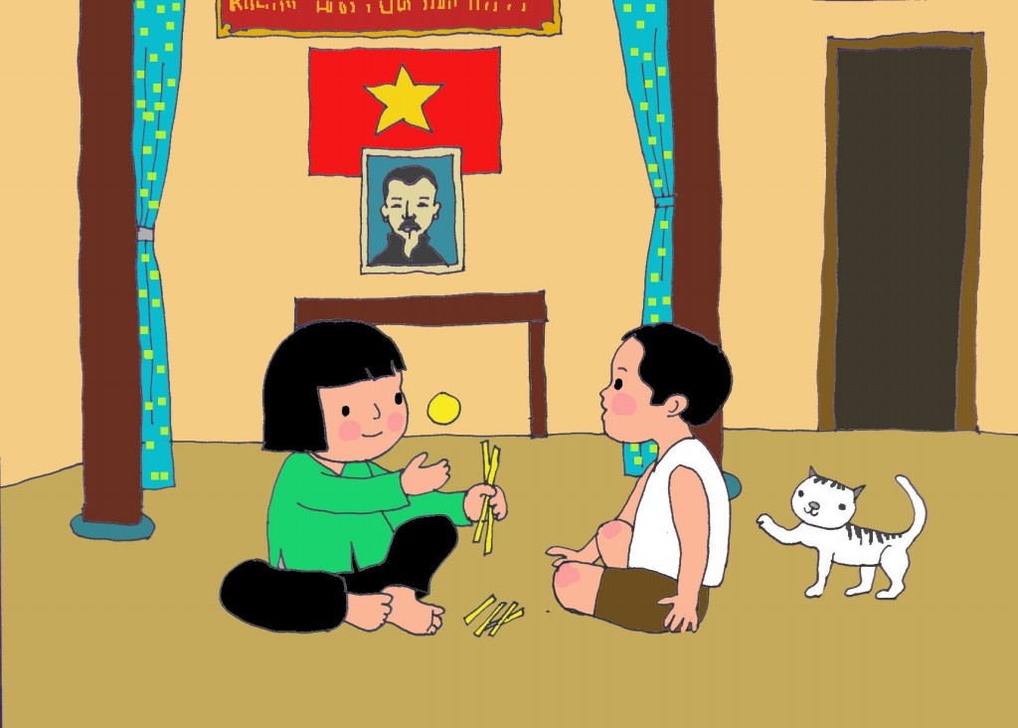
Nhà em treo ảnh Bác Hồ
Bên trên là một lá cờ đỏ tươi
Ngày ngày Bác mỉm miệng cười
Bác nhìn chúng cháu vui chơi trong nhà
Ngoài sân có mấy con gà
Ngoài vườn có mấy quả na chín rồi
Em nghe như Bác dạy lời
Cháu ơi đừng có chơi bời đâu xa
Trồng rau, quét bếp, đuổi gà
Thấy tàu bay Mỹ nhớ ra hầm ngồi.
Bài thơ “Ảnh Bác”
Tác giả: Trần Đăng Khoa

Slide 14

Bài thơ “Bác Hồ của em”
Tác giả: Phan Thị Thanh Nhàn
Khi em ra đời
Đã không còn Bác
Chỉ còn tiếng hát
Chỉ còn lời ca
Chỉ còn câu chuyện
Chỉ còn bài thơ
Mà em vẫn thấy Bác sao rất gần
Năm điều Bác dạy mãi còn vang ngân.

Slide 15


HƯỚNG DẪN VỀ NHÀ
Ôn tập lại kiến thức đã học trong chủ đề này.
Chuẩn bị nội dung bài học Tuần 34.

Slide 16

Notes:
https://www.youtube.com/@hoc1biet10

Slide 17


